Slide 1



UỶ BAN NHÂN DÂN PHƯỜNG HƯNG ĐẠO
TRƯỜNG TIỂU HỌC HƯNG ĐẠO
BÀI GIẢNG ĐIỆN TỬ
Môn Tiếng Việt lớp 1
Chủ đề 1: Tôi và các bạn
Bài 4: Giải thưởng tình bạn (Tiết 3)
Giáo viên: Nguyễn Thị Sao Thu Hồng
Lớp: 1A2

Slide 2








Chào mừng thầy cô và các em

Slide 3







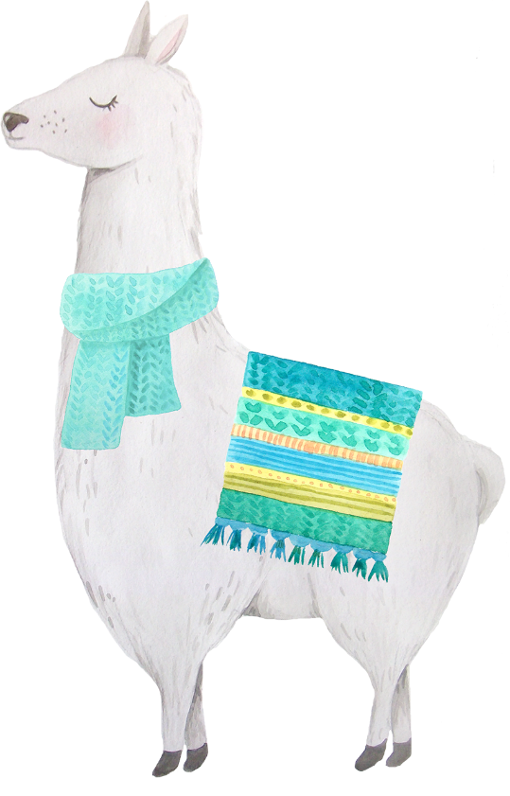



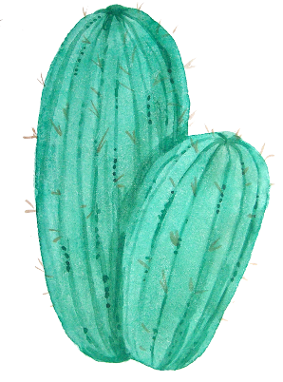
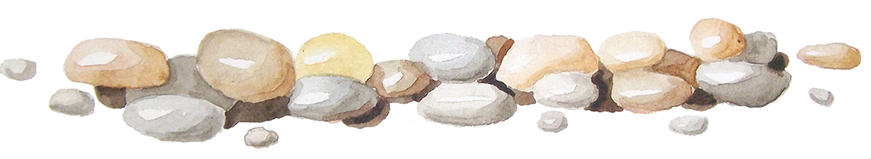

BÀI 4 :
Giải thưởng tình bạn

Slide 4






Tiết 3

Slide 5



Chọn từ ngữ để hoàn thiện câu và viết câu vào vở
đi lại
xoạc
xoạc
đứng dậy
Khi học múa, em phải tập (…) chân

Slide 6



non
Ong
học
việc
Trò chơi củng cố

Slide 7


Hoàn thiện câu sau: “Vì dịch covid, chúng ta phải hạn chế (…) ngoài đường.”
A. đi lại
B. xoạc
C. đứng dậy
D. nằm xuống

Slide 8
Hoàn thiện câu sau: “ Bé Bi đang chạy thì bị (…)”
A. Đi chơi
B. Ngã oạch
C. Vui vẻ
D. chạy nh

Slide 9
Hoàn thiện câu sau: “ (…) thổi còi bắt đầu cuộc thi”
A. Học sinh
C. Trọng tài
B. Thí sinh
D. Vận động viên

Slide 10
Hoàn thiện câu sau: “Trước (…), nai và hoẵng xoạc chân lấy đà”
A. trọng tài
B. cây cối
C. đích
D. vạch xuất phát

Slide 11
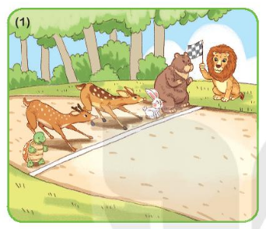
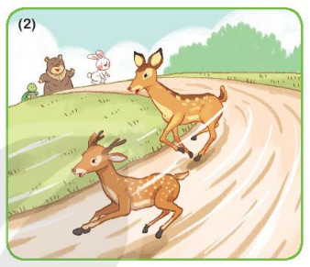
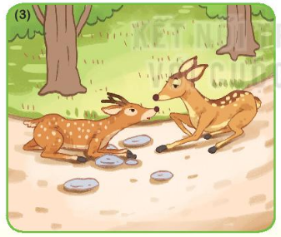
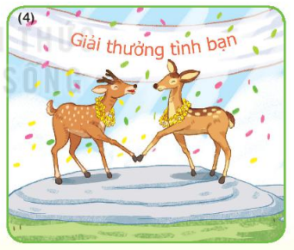
Quan sát tranh và kể lại câu chuyện Giải thưởng tình bạn

Slide 12
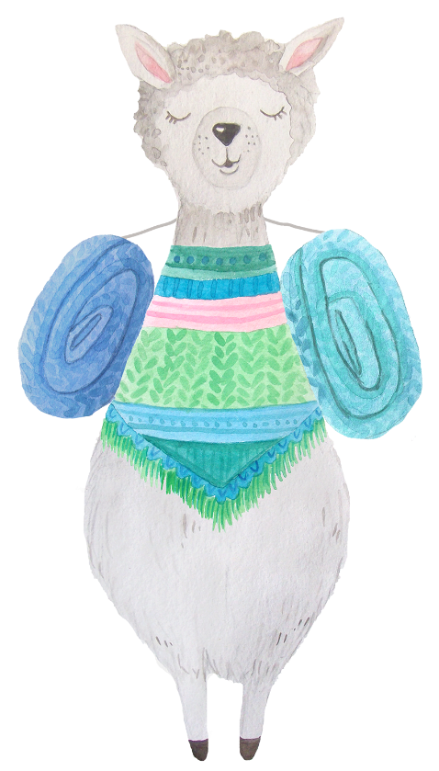
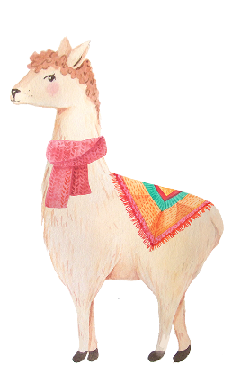
Nai và hoẵng tham dự một cuộc chạy đua. Trước vạch xuất phát, nai và hoẵng xoạc chân lấy đà. Sau khi trọng tài ra hiệu, hai bạn lao như tên bắn.

Slide 13
Cả hai luôn ở vị trí dẫn đầu.

Slide 14
Bỗng nhiên, hoẵng vấp phải một hòn đá rồi ngã oạch. Nai vội dừng lại, đỡ hoẵng đứng dậy.

Slide 15
Nai và hoẵng về đích cuối cùng. Nhưng cả hai đều được tặng giải thưởng tình bạn.

Slide 16
Tạm biệt và hẹn gặp lại các em!

